Slide 1


Název školy: Gymnázium Lovosice, Sady pionýrů 600/6
Číslo projektu: CZ.1.07/1.5.00/34.1073
Název materiálu: VY_32_INOVACE_2C_07_Chemické reakce alkanů
Téma sady: Organická chemie
Datum vzniku: únor 2014
Třída: Sexta
Autor: Mgr. Miroslav Pražienka

Slide 2
ANOTACE
Materiál slouží k aktivní výuce o reakcích nenasycených uhlovodíků.
Fakta psána písmem žluté barvy jsou pro žáky povinné poznámky k zápisu do jejich sešitů, bílé písmo označuje doplňující údaje.
Aktivita je připravena pro druhý ročník středních škol či odpovídající ročníky víceletých gymnázií.

Slide 3
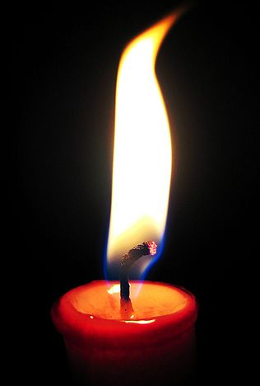
Chemické vlastnosti alkanů a cykloalkanů
(= reakce)

Slide 4
Radikálová substituce
chlorace, bromace, nitrace …
mnoho produktů!
3 fáze: iniciace, propagace, terminace

Slide 5
http://www.youtube.com/watch?v=XAWWf86TJ0c

Slide 6
Př: chlorace methanu:
CH₄ + Cl₂ →

Slide 7
Iniciace

Slide 8
Propagace

Slide 10
Terminace

Slide 12
Výsledek?
obvykle se zapisuje chlorace do 1. stupně:
CH₄ + Cl₂ → CH₃Cl + HCl

Slide 13
Oxidace
částečná – pomocí oxidačních činidel
úplná = hoření = reakce s kyslíkem
hoření propanu:
CH₃ – CH₂ – CH₃ + 5 O₂ → 3 CO₂ + 4 H₂0

Slide 14
Krakování
„trhání“ dlouhých uhlovodíkových řetězců na dva kratší
při zpracování ropy

Slide 15
Eliminace
vznik dvojné (nebo trojné) vazby
z alkanu se „vytrhne molekula vodíku“
př. eliminace ethanu:
- H₂
CH₃ – CH₃
CH₂ = CH₂

Slide 16
hexan
- H₂
+ Br₂
+ Cl₂
+ O₂

Slide 17
hexan
- H₂
+ Br₂
+ Cl₂
+ O₂

Slide 18
Zdroje obrázků:
Použitá literatura:
Kotlík B., Růžičková K. Chemie I v kostce, Havlíčkův Brod: Fragment, 1996. ISBN 80-7200-056-X
Beneš.P, Pumpr V., Banýr J. Základy praktické chemie 2.díl pro 9.ročník základní školy. Praha: Fortuna, 2006. ISBN 80-7168-879-7
archiv autora
http://en.wikipedia.org/wiki/File:Candleburning.jpg
archiv autora s pomocí freewarového programu ChemSketch pro tvorbu chemických vzorců

